Slide 1
i9 Solutions
Soluções em TI

Slide 2





Evandro C. L. T. dos Santos
Gabriel Alves Pereira
Isabella A. de Oliveira
Leonardo M. Amano
Sara Duarte da Silva
Administrador de Redes
Gerente de Redes
Coordenadora de Redes
Analista de Infraestrutura
Diretora
de TI

Slide 3

Assuntos
Empresa Contratada e Empresa Contratante
Especialidades e Solicitação
Objetivo
Routing & Switching
Redes Redundantes e Escaláveis
Planejamento

Slide 4
Empresa Contratante
EEPJ
Escola de Ensino Profissionalizante
Infraestrutura e Serviços de Rede
Escola que atua nos campos
Técnico e Tecnológico
12 anos no mercado
Fundada em 2007

Slide 5
Organograma
Diretor
Coordenador de Sistemas
Analista de Sistemas
Supervisor de Projetos
Gerente de Redes de Computadores
Gerente de RH
Coordenador Infraestrutura
Coordenador de Redes
Administrador de Rede Local
Técnico de Redes
Técnico de Redes
Estagiário
Gestor Financeiro
Assistente de RH
Compras
Gerente de TI
Analista de Infraestrutura
Analista Windows
Analista Linux
Técnico em Cabeamento
Analista de Segurança da Informação
Técnico de TI

Slide 6
i9 Solutions
Missão
Visão
Valores

Slide 7
i9 Solutions
Missão
Contribuir para a realização tecnológica do cliente. Levando inovações e garantindo serviços.

Slide 8
i9 Solutions
Visão
Criar um novo mundo por meio da tecnologia.

Slide 9
i9 Solutions
Valores
Inovação.
Ética.
Compromisso.
RESULTADOS.

Slide 10








Especialidades (sair cisco

Slide 11


Ferramentas utilizadas
Equipamentos utilizados
Software
Planejamento
Plataforma
Planejamento

Slide 12


Carta Projeto
Carta onde contém as solicitações do cliente EEPJ à empresa i9 Solutions.

Slide 13

Empresa Contratante
EEPJ
Escola de Ensino Profissionalizante
Iniciando as atividades em 2019
Escola que atua nos campos
Técnico e Tecnológico
Com Certificação
ISO 9001:2015

Slide 14

Empresa Contratante
EEPJ
Escola de Ensino Profissionalizante
Iniciando as atividades em 2019
Escola que atua nos campos
Técnico e Tecnológico
Com Certificação
ISO 9001:2015

Slide 15
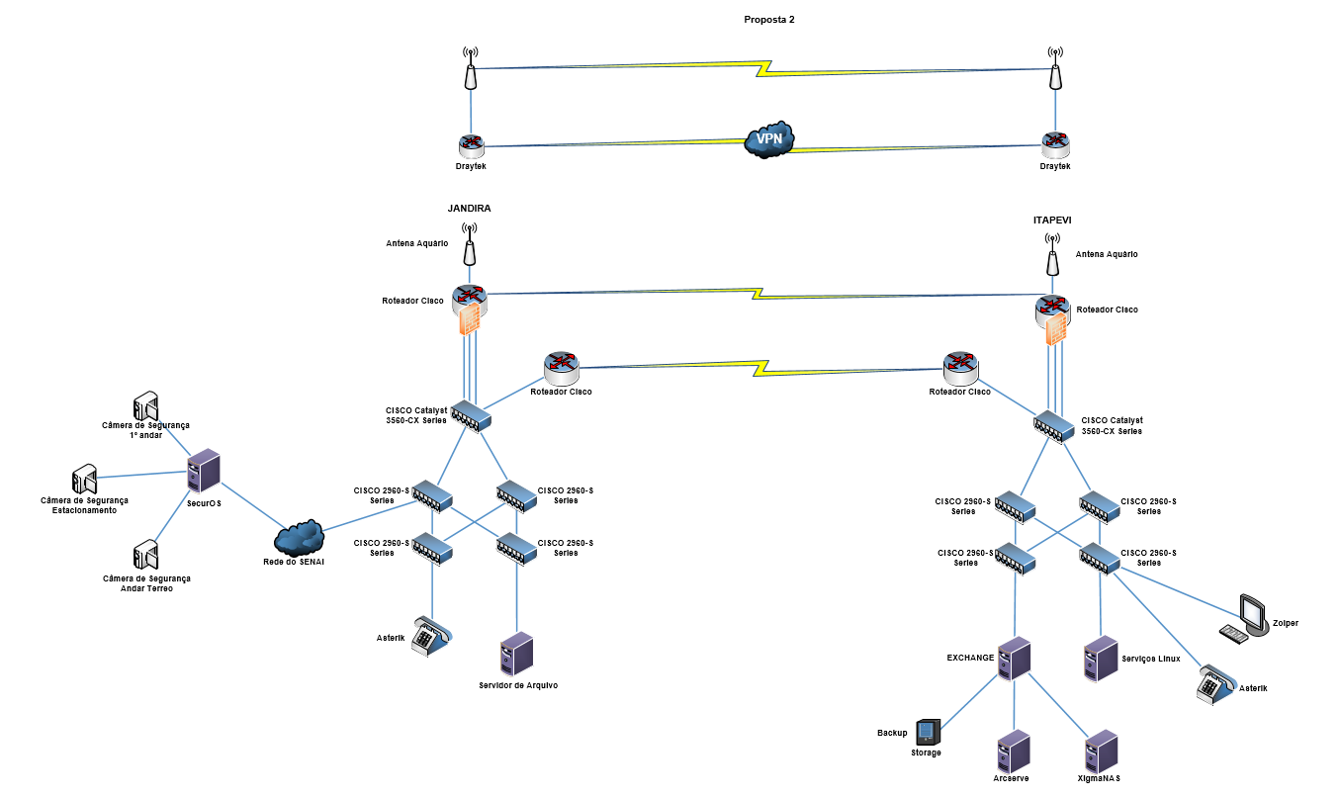
Mapa das Redes Escolares

Slide 16
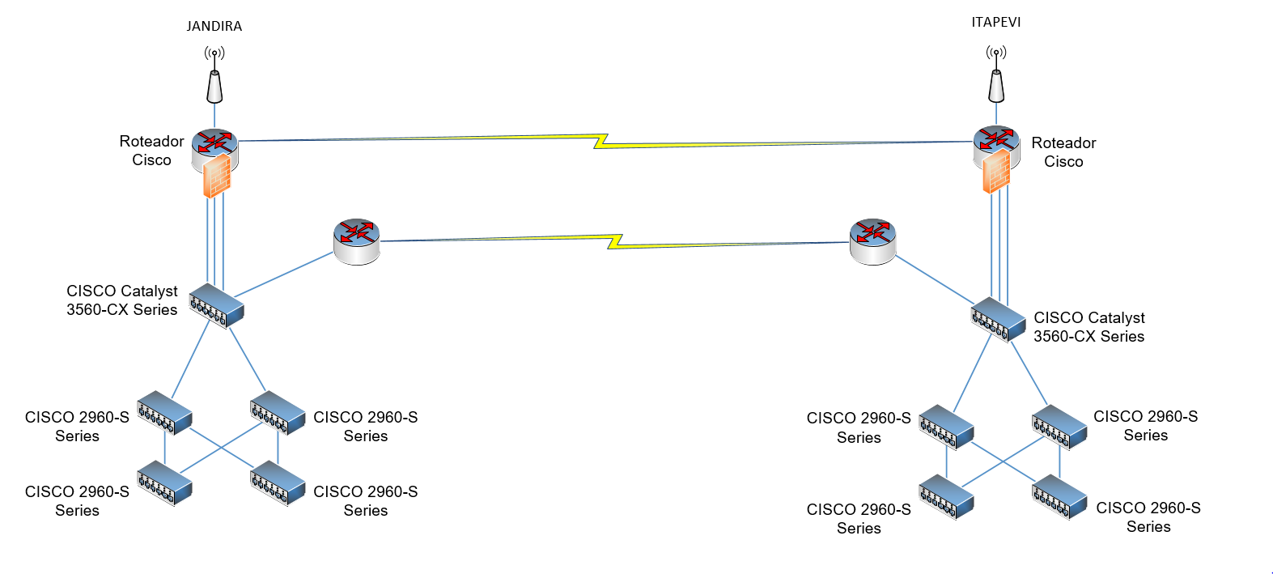
Routing and Switching

Slide 17

OBJETIVO

Slide 18


Objetivo
Trazer comunicação entre Matriz e Filial
Disponibilizar ao cliente Redundância de Link
Balanceamento de Carga
Agregação de Link

Slide 19
Routing and Switching

Slide 20
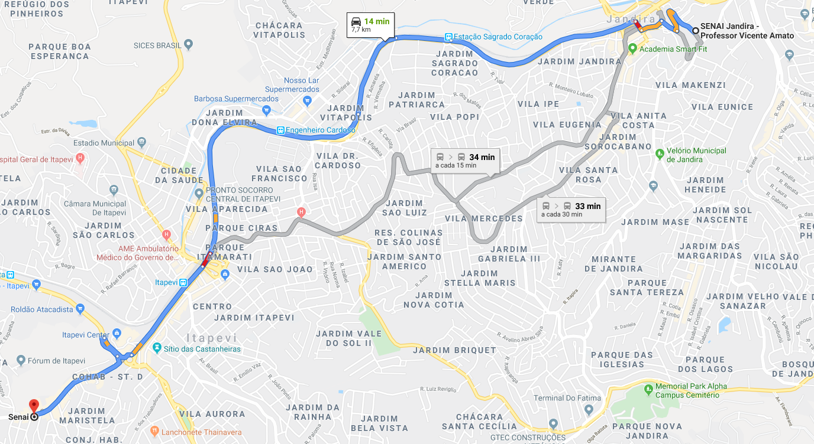
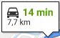
Distância

Slide 21
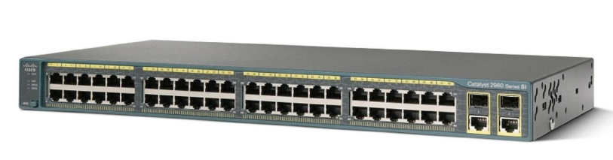

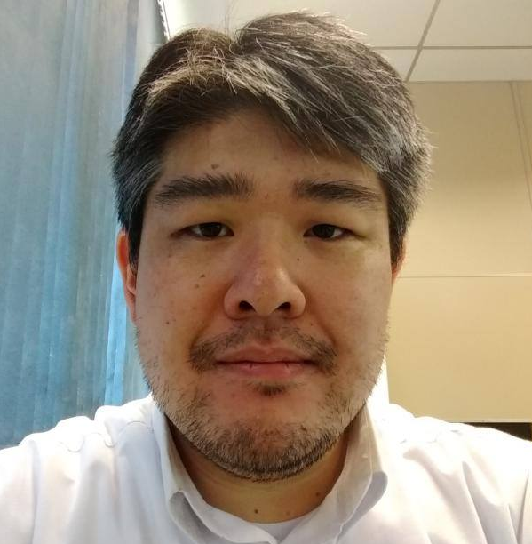


Comunicação
Cenário da escola EEPJ antes da implementação

Slide 22



Comunicação
Cenário da escola EEPJ antes da implementação
Perda de:
Tempo
Mão de obra
Combustível

Slide 23
Link Principal e Redundante (fotos)
Equipamento:
Principal: Cisco 2911
Redundante: Cisco 1905
Conexão Matriz/Filial

Slide 24
Link Principal e Redundantefotod
Equipamento:
Access Point 3com
Comunicação pela antenas
Redundância da Rede

Slide 25
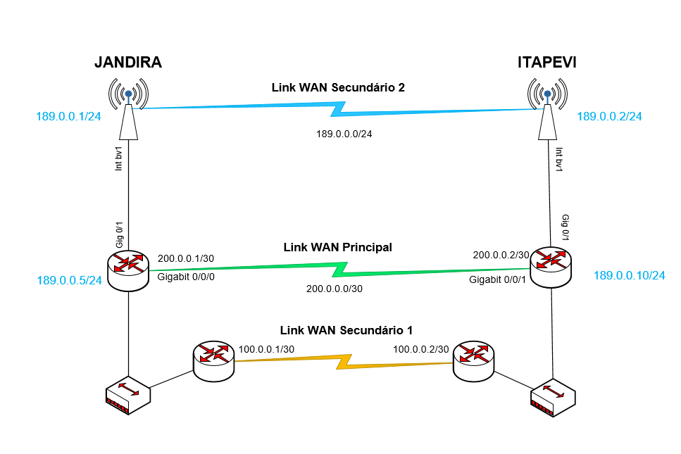

Link Principal e Redundante

Slide 26
Link Principal e Redundante

Slide 27
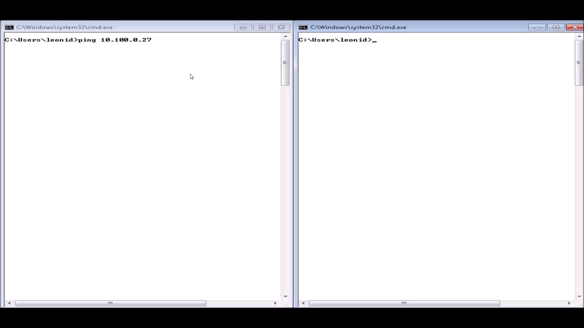
Link Redundante
TESTE DE CONECTIVIDADE
ROTA

Slide 28
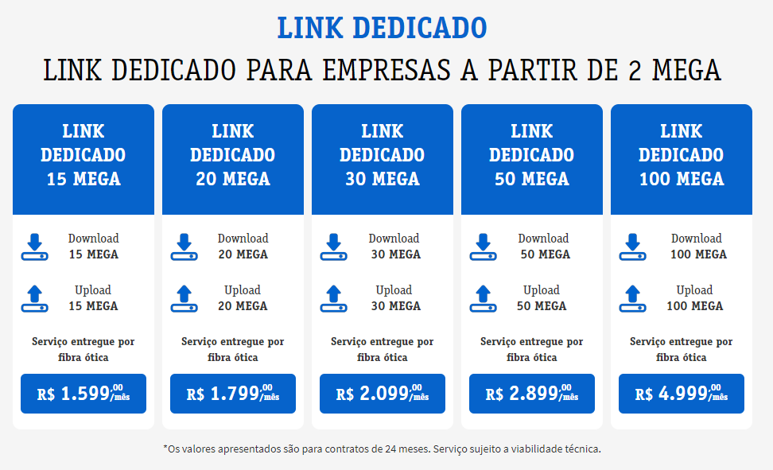
Link Redundante

Slide 29
Link Redundante
R$0,00
100Mb / R$4999,00

Slide 30
Link Redundante
R$0,00
50Mb / R$2899,00
50Mb / R$2899,00

Slide 31


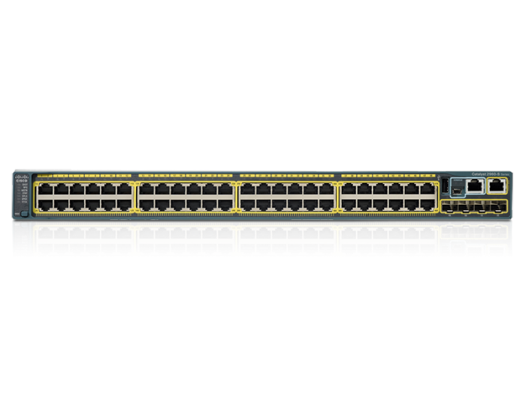



HSRP / GLBP
GATEWAY VIRTUAL

Slide 32
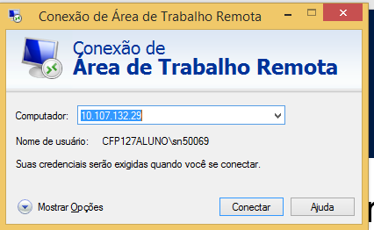

Comunicação
Cenário da escola EEPJ após a implementação
Preciso de um arquivo...

Slide 33

Vlans

Slide 34
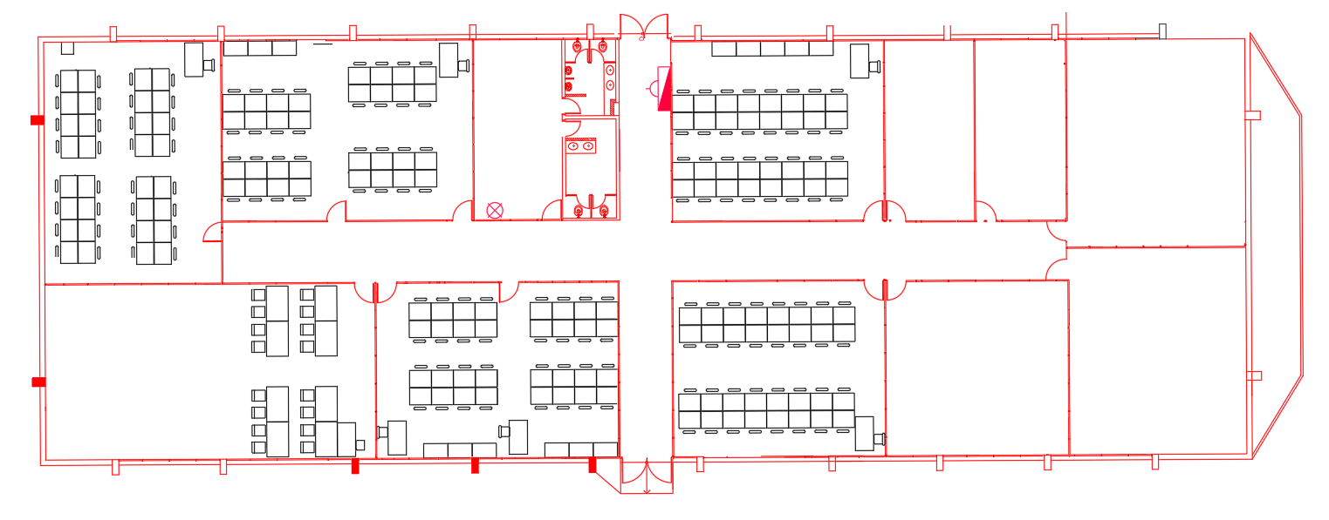

Implementação de VLANs
Cenário da Escola EEPJ sem a implementação de VLANs

Slide 35
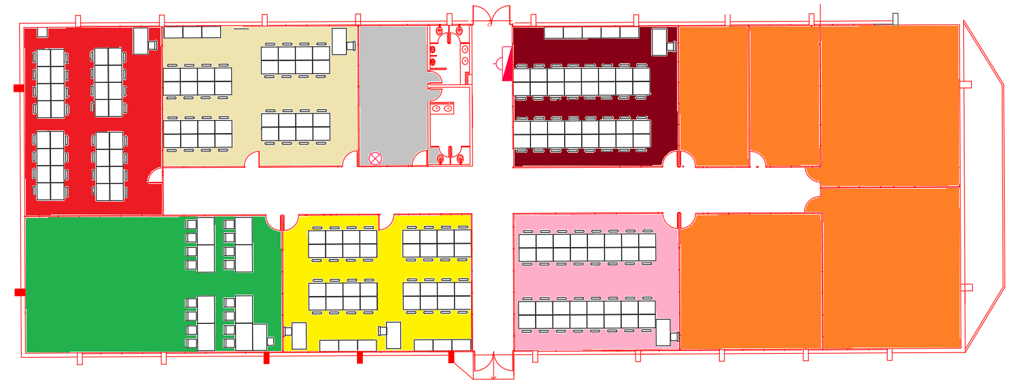
Implementação de VLANs
Cenário da Escola EEPJ após a implementação de VLANs

Slide 36
Print real de configuração vlan
print
Fotos de switchs

Slide 37
Redes Escaláveis

Slide 38
OSPF

Slide 39
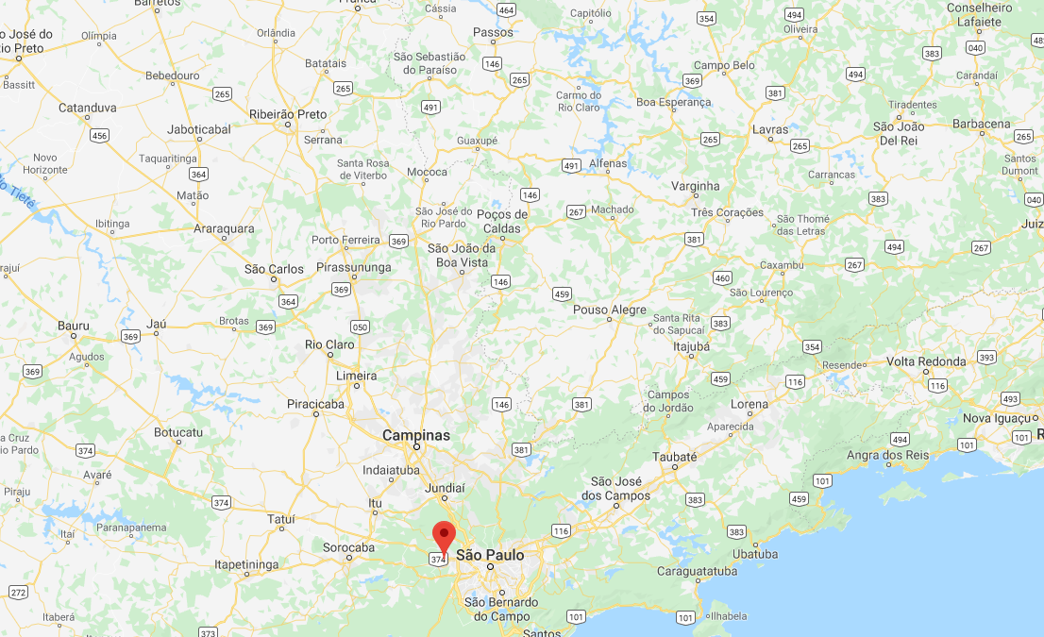
OSPF

Slide 40

OSPF / EIGRP

Slide 41



OSPF / EIGRP

Slide 42
OSPF
Comunicação entre as Filiais

Slide 43
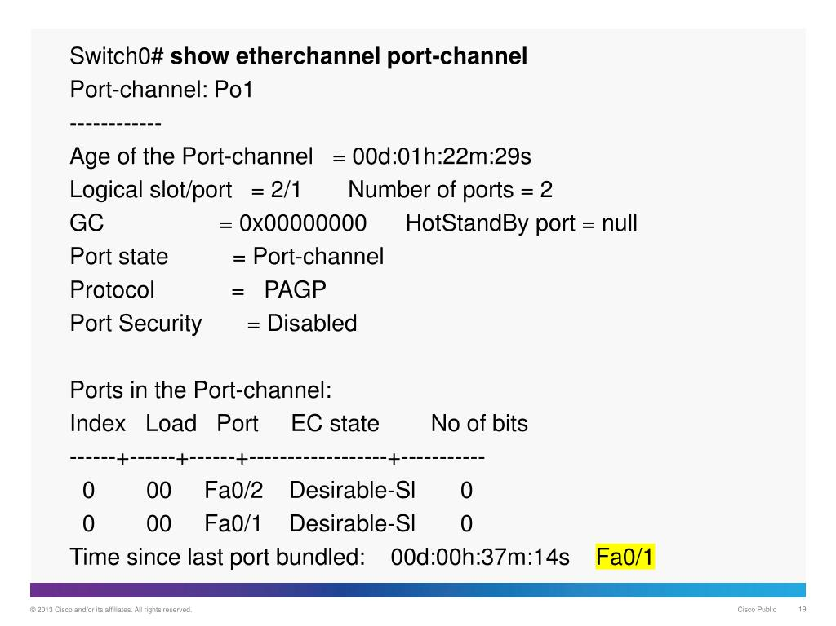
EtherChannel
Aumentar a velocidade do LINK
União de enlaces físicos para lógicos
Redundancia
2000mbps
1000mbps

Slide 44
EtherChannel
Aumentar a velocidade do LINK
União de enlaces físicos para lógicos
Redundancia

Slide 45
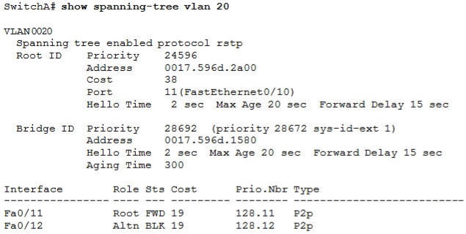

Spanning Tree

Slide 46
LOOP USUARIO
Evitar Looping na Rede
Inundação da Rede
Processamento de Dados

Slide 47
Spanning Tree
Evitar Looping na Rede
Inundação da Rede
Processamento de Dados

Slide 48

Port Security

Slide 49
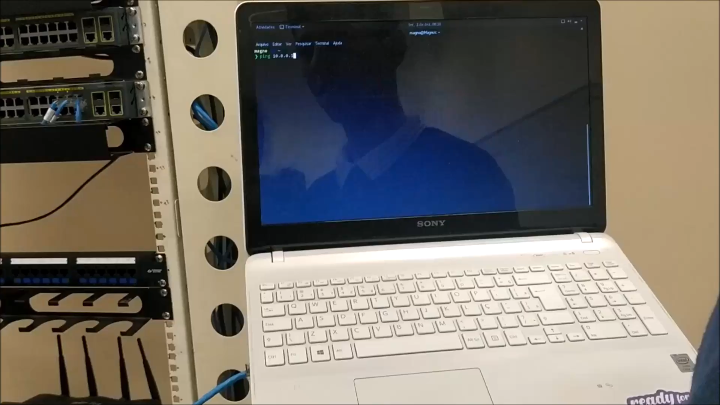
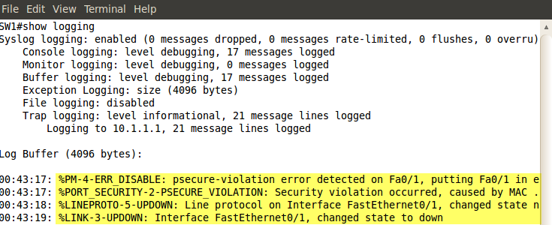
Port Security
Bloqueio de porta de computador não autorizado
Luz laranja = porta bloqueada

Slide 50

Planejamento

Slide 51
Operacional
Níveis
Estratégico
Tático

Slide 52
Pauta
Reunião de Trabalho
ATA
Reunião
Documento registrador do que foi tratado.
Reunião para decidir o planejamento.
Documento definidor do que será tratado.

Slide 53
Project
Elaboração da Proposta
Custos
Tempo
Finalizando toda a proposta.
Tempo em que duraria cada ação feita pela equipe.
Software utilizado para fazer o planejamento.

Slide 54
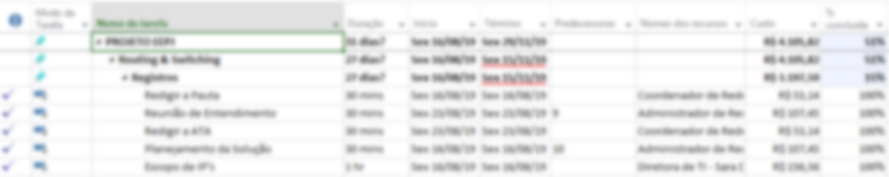
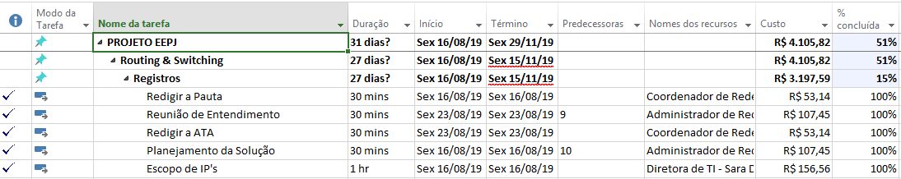
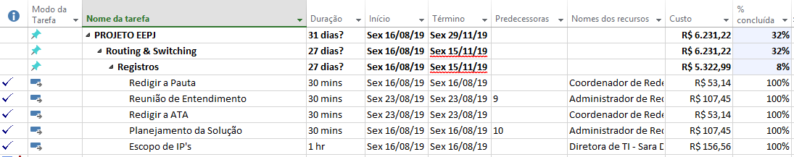
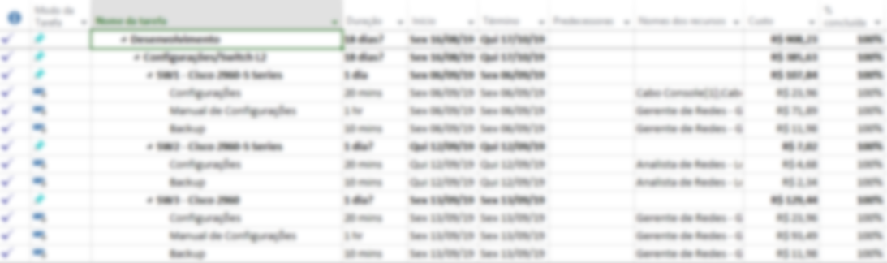
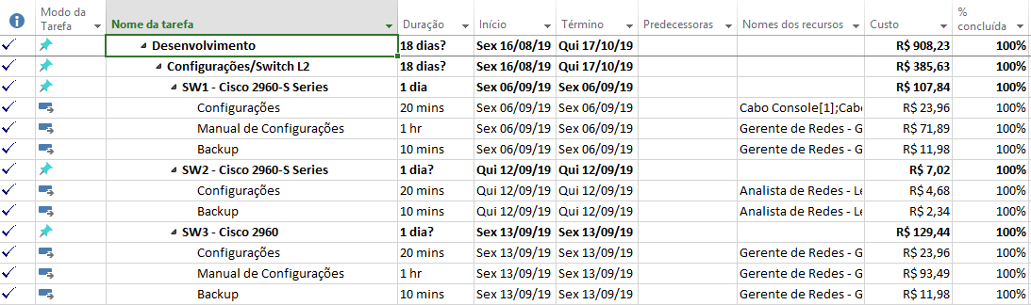
Project

Slide 55
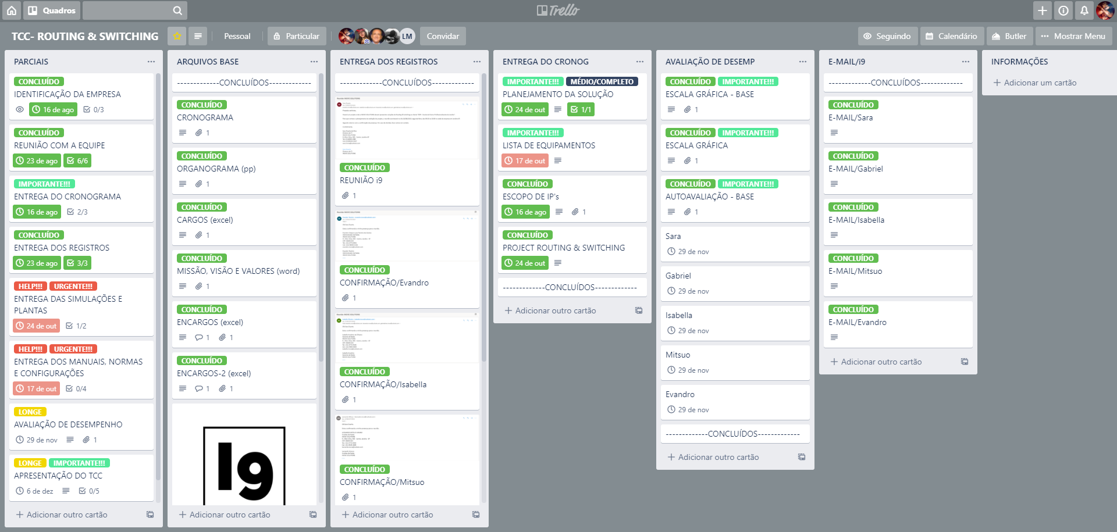
Trello

Slide 56
Trello
Sistema IOS
Sistema Android

Slide 57
Sexta, 23 de ago
Semanas
Quinta, 19 de set
Análise referente a Carta Projeto EEPJ.
Término das configurações do switches.
1ºS | 2ºS | 4ºS | 6ºD | 8ºD | 5ºS | 12ºD | 6ºS | 16ºD | 18ºD | 20ºD | 7ºS
Sexta, 13 de set
Quinta, 26 de set
Inicialização das configurações dos equipamentos.
Término de Configurações do Access Point.

Slide 58
Investimento
Total | R$9.105,82
Início | Término
16/08/19 | 29/11/19
40% lucro | R$3.642,32
Total + % | R$12.748,14

Slide 59
Investimento
Referências:
Salário
Catho;
Trabalha Brasil.

Slide 60
Investimento
MOD:
Taxa Padrão
Salário / Horas * Encargos;
Não optante pelo Simples.

Slide 61
Investimento
Equipamentos:
Disponibilidade
Etapa Routing e Switching - (Disponibilizados).

Slide 62
Considerações

Slide 63
Obrigado!
Se algo puder dar errado, dará!
Edward Murphy

Slide 64


Rua Elton Silva, 905 – Centro, Jandira
(11) 7070-7070
(11) 2020-2020
tecnologiainove.com
support@tecnologiainove.com

